Slide 1
Розенквіт Ірина Аркадіївна
Вчитель зарубіжної літератури
Лужанського ЗНЗ І-ІІІст. Ім. В.Орелецького
Вчитель - методист
ТЕХНОЛОГІЯ

Slide 2
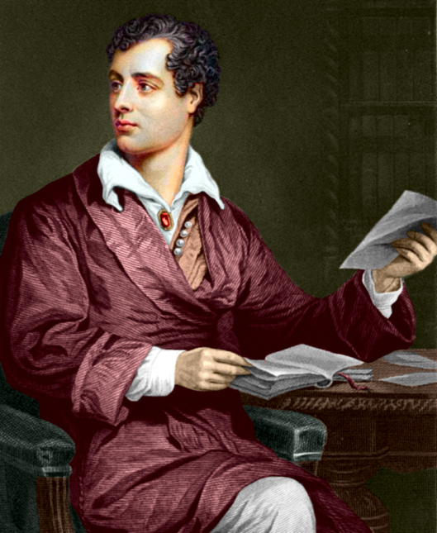
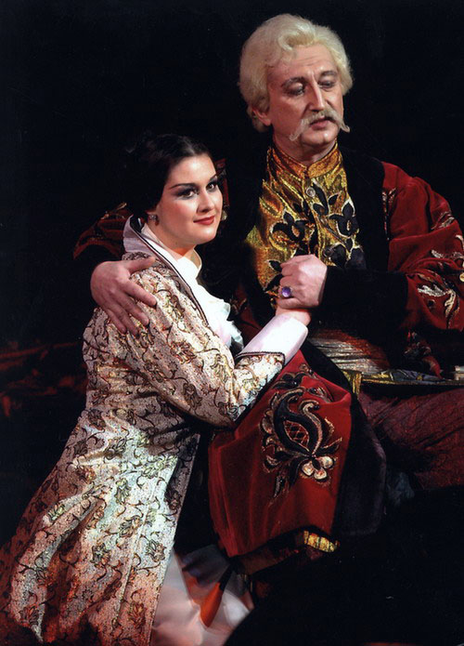
Джордж
Гордон
Байрон
Поема «Мазепа»,
історична
основа та романтичний
міф

Slide 3
Візитка веб-квесту
Назва веб-квесту –
Джордж Ноел Гордон Байрон. Поема «Мазепа»,
історична основа та романтичний міф.
Предмет –
Зарубіжна література, Історія, Художня культура, Музика, Інформатика.
Вікова категорія - 9 клас.
Тривалість веб-квесту - 2 тижні
Мета:
формувати навички інформаційної діяльності;
визначити позицію письменника та думку вчених – істориків щодо історичної постаті І. Мазепи;
порівнювали історичні факти з романтичним міфами;
розвивати інтерес до літератури, історії, мистецтва, інформатики; формувати мотивацію до навчання;
формувати читацьку компетентність; використовувати й аналізувати джерела інформації; залучати мережу Інтернет;
формувати критичне мислення, вміння встановити логічні звязки між явищами.

Slide 4
Пам'ятка для учасників веб-квесту
Познайомтеся з темою і проблемою квесту.
Виберіть одну із запропонованих ролей.
Познайомтеся із завданнями своєї ролі.
Вивчіть список ресурсів.
Складіть план пошуку інформації згідно своєї ролі.
Досліджуйте інформаційні ресурси згідно своєї ролі.
Оформіть звіт у вигляді мультимедійної презентації, буктрейлеру, слайд-шоу, тощо.
Познайомтеся з критеріями оцінки вашого звіту.
Обговоріть результати роботи в мікрогрупі.
Підготуйтеся до захисту веб-квесту.

Slide 5
Розподіл ролей Для виконання завдання ви повинні обрати одну із запропонованих ролей і обєднатися в групи:
Адміністратор
Аналітики
Психологи
Бібліографи
Мистецтвознавці
Літературознавці - Читачі
Романтики

Slide 6
Психологи
Ви обрали роль психологів для аналізу героїв поеми «Мазепа". Ваша задача – простежити долю основних героїв і скласти їх психологічні портрети . Зверніть увагу на деталі портретів, поведінку, манеру говорити.
Головні герої: Мазепа, Карл XII
Інтернет ресурси:
http://edufuture.biz
https://tvory.br.com.ua/1553
http://uchitelska.at.ua/
https://uk.wikipedia.org/wiki/%D0%9A%D0%B0%D1%80%D0%BB_XII
Довідник цікавих фактів та корисних знань © dovidka.biz.ua

Slide 7
Аналітики
Аналітик - фахівець, який займається аналізом даних в конкретній галузі або дослідження.
Завдання:
1. Якою у поемі «Мазепа» постає Україна?
2. У чому полягає особливість поеми?
3. Яке значення мають символи, які використовує автор у своєму творі. Спробуйте витлумачити їх.
Інтернет ресурси:
http://www.radiosvoboda.org/a/1601792.html
http://www.testsoch.info/viznachte-risi-xarakteru-ta-svitoglyadu-romantichnogo-geroya-na-prikladi-poemi-d-n-g-bajrona-mazepa/
http://uchitelska.at.ua
http://dovidka.biz.ua
http://uchitelska.at.ua

Slide 8
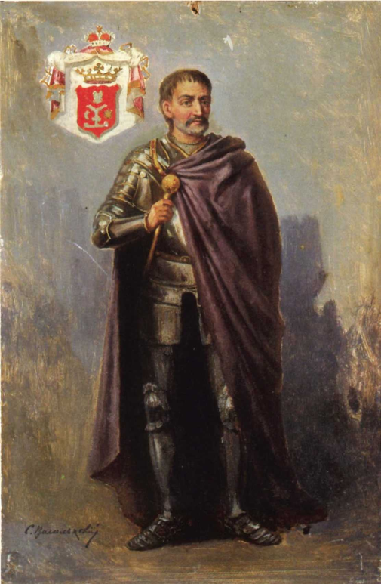
Бібліографи
Ваше завдання:
1. Знайдіть маеріали про життя і діяльність Мазепи, його творчість. Зверніться до цікавих фактів з біографії Івана Мазепи.
2. Дослідіть, що стало причиною загадковісті постаті Мазепи та виникненню міфів про гетьмана України Мазепу.
Інтернет ресурси:
https://uk.wikipedia.org/wiki
https://tvory.br.com.ua/1553
http://tvori.com.ua/postat-mazepi-u-svitovij-literaturi/

Slide 9
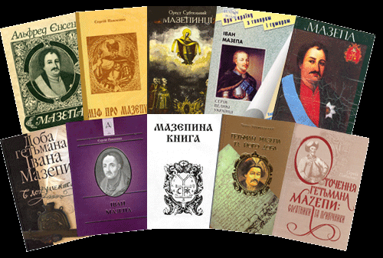
Літературознавці Читачі
Завдання:
1. Опрацювати зміст поеми.
2. Проаналізувати поему «Мазепа».
3. Пояснити в чому полягає особливість перекладу поеми на українську мову.
Ресурси
http://www.ukrlib.com.ua/books-zl/printthebookzl.php?id=28&bookid=4&sort=0
http://www.mazepa.name/mazepa-poema/

Slide 10
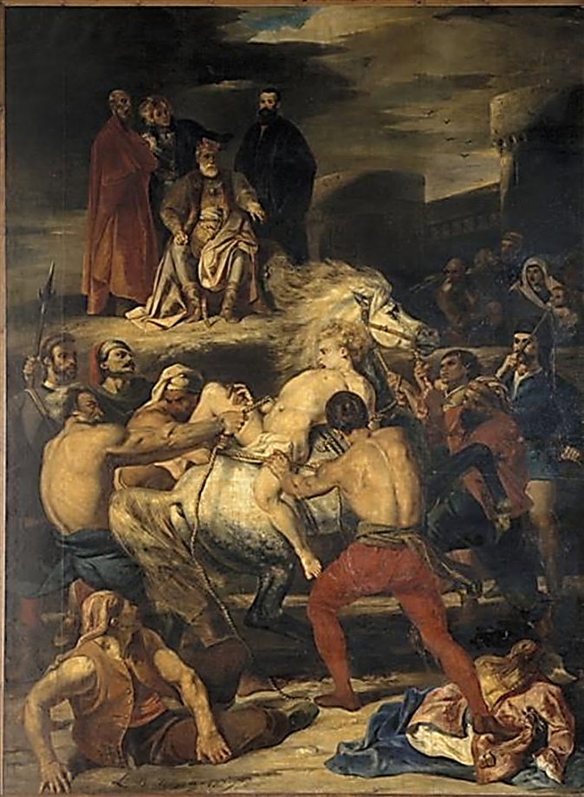
Мистецтвознавці
Ви обрали роль мистецтвознавців.
Ваша головна задача - дослідити
браз гетьмана Мазепи
в художній літературі,
в музичних творах,
в кінематографії, в живописі,
в політичній карикатурі,
в церквах і на іконах.
Інтернет ресурси:
https://uk.wikipedia.org/wiki/Іван_Мазепа_в_літературі_та_мистецтві
http://catherine-catty.livejournal.com/416601.html?thread=15177049

Slide 11
Романтики
Ви обрали роль романтиків.
Ваша головна задача - дослідити романтичні зв’язки гетьмана Мазепи з жінками. Зверніться до цікавих пікантних фактів з біографії Івана Мазепи.
Ресурси:
http://eukraina.com/news/2008-02-18-1914
https://youtu.be/vnQvpaBZNaw
https://youtu.be/x1BvAM8Aqsc
https://youtu.be/gd36a8I6QG4
https://youtu.be/vS7039uRg64
https://youtu.be/eJ42HdkYbdw
https://youtu.be/Pa5Fg9WGykg

Slide 12
Адміністратор
Завдання адміністратора - створити сайт проекту та розмістити на його сторінках зібраний групами матеріал.
Для успішного виконання ролі адміністратора учень має володіти навичками роботи в Інтернеті, а також уміти створювати веб-сторінку або сайт, групу за допомогою сервісів Google.
Інтернет-ресурси:
http://www.google.com.ua/intl/ru/about/products/

Slide 13
Критерії оцінки робіт учнів
 | Середній | Достатній | Високий
Розуміння завдання | Включені матеріали, що не мають безпосереднього відношення до теми; використовується одне джерело, зібрана інформація не аналізується і не оцінюється | Включаються як матеріали, що мають безпосереднє відношення до теми, так і матеріали, що не мають відношення до неї; використовується обмежена кількість джерел | Робота демонструє точне розуміння завдання
Виконання завдання | Випадкова підбірка матеріалів; інформація неточна або не має відношення до теми; неповні відповіді на питання; не робляться спроби оцінити або проаналізувати інформацію | Не уся інформація узята з достовірних джерел; частина інформації неточна або не має прямого відношення до теми | Оцінюються роботи різних періодів; висновки аргументовані; усі матеріали мають безпосереднє відношення до теми; джерела цитуються правильно; використовується інформація з достовірних джерел

Slide 14
Критерії оцінки робіт учнів
Результат роботи | Матеріал логічно не побудований і поданий зовні непривабливо; не дається чіткої відповіді на поставлені завдання | Точність і структурованість інформації; привабливе оформлення роботи. Недостатньо виражена власна позиція і оцінка інформації. Робота схожа на інші учнівські роботи | Чітке і логічне представлення інформації; уся інформації має безпосереднє відношення до теми, точна, добре структурована і відредагована. Демонструється критичний аналіз і оцінка матеріалу, визначеність позиції
Творчий підхід | Студент просто копіює інформацію із запропонованих джерел; немає критичного погляду на проблему; робота мало пов'язана з темою веб-квеста | Демонструється одна точка зору на проблему; проводяться порівняння, але не робляться виведень | Представлені різні підходи до вирішення проблеми. Робота відрізняється яскравою індивідуальністю і виражає точку зору мікрогрупи

Slide 15
Результат роботи
презентації
тести
кросворди
буктрейлер
веб - квест
скраббук
слайд- шоу
відео - проект
створення сценарію
опорна схема
кластер
wiki – газета

